Slide 1
十二年國民基本教育課程綱要總綱- 普通型高中階段設計理念與實踐 艱難的挑戰、我們的任務
國家教育研究院
課程及教學研究中心
李文富 助理研究員
104年4月02日

Slide 2
報告大綱
壹、臺灣高中教育面臨的問題與挑戰
貳、世界主要國家高中教育的改革趨向
參、107課綱的設計理念與規劃
肆、如何做好107課綱的實施準備與轉化

Slide 3
重要時程
103年11月28日 公佈總綱
105年02月 公佈領綱(預定)
107年02月底前 各校完成課程計畫備查與公告
107年08月1日 正式實施
110年 使用107課綱首屆學生升大學

Slide 4
人永恆的課題˙哲學的提問
古希臘雅典戴爾菲神廟
認識你自己=>成為一個人

Slide 5
壹、臺灣高中教育面臨的問題與挑戰(一)
一、從菁英教育到普及教育的轉變
(一)高中與大學教育的再概念
(二)高中與大學性質的轉變、差異化與世俗化的挑戰
二、人的教育與人才培養雙重使命
(一)全球化下國民素養的確保與人才的競爭
(二)人才培育觀的轉變(跨界能力、通識素養、全人教育、 公民責任…)
三、適性揚才與優質銜接的確保
(一)十二年國民基本教育下高中課程設計與大學考招的連動
(二) 少子女化下大學考招的困境、高中教學正常化、適性揚才與厚植國家競爭力…

Slide 6
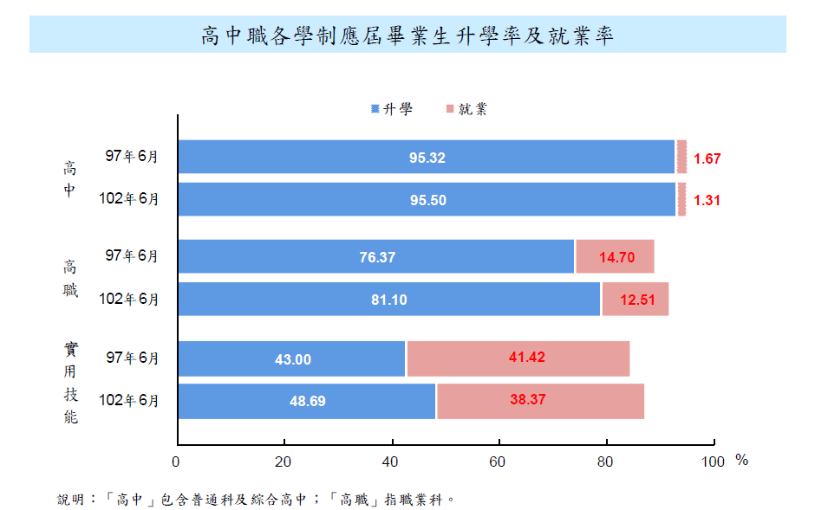
中華民國
資料來源：教育部教育統計簡訊

Slide 7
█ 日本 (2010年)-107萬應屆高中生
54.4%(大學、短大)
15.8%(專門學校)
15.8%(直接就業)
█ 南韓-1654所普通高中
(2010年)
55.9%(四年制大學)
22.2%(專科學校)
(2012年)
52.3%(四年制大學)
23.7%(專科學校)
70.2%
78.1%
資料來源：國家教育研究院-國外教育訊息
76%

Slide 8
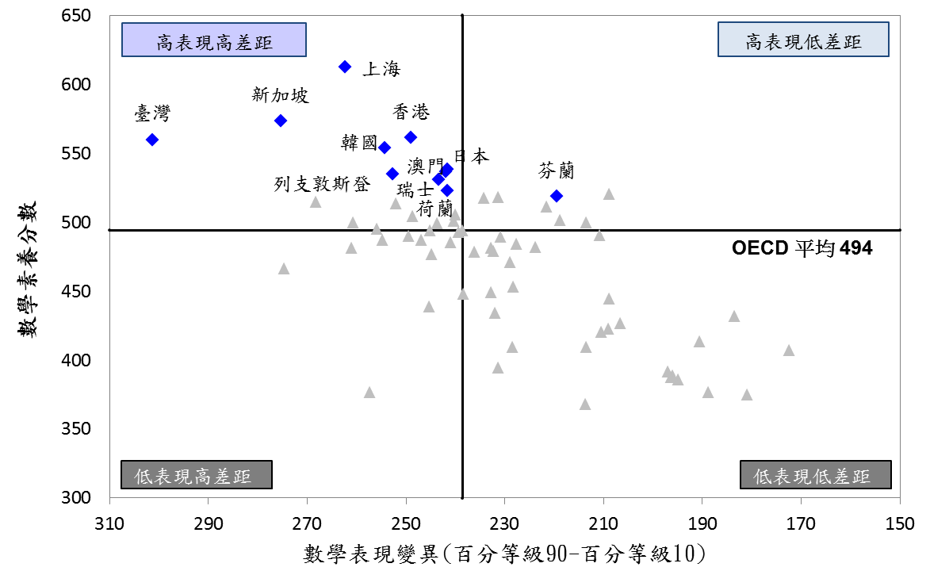
PISA 2012各國數學素養表現變異
臺灣前後段學生差距世界第一
高表現高差距

Slide 9
臺灣學校內變異、學校間變異世界第一
學校內
學校間
OECD (2013), PISA 2012 Results: Excellence through Equity Giving Every Student the Chance to Succeed Volume II, p47

Slide 10
壹、臺灣高中教育面臨的問題與挑戰(二) (引自陳偉泓主持(2015)高中適性教學可行性研究報告書)
一、班級教學模式僵化
二、升學導向偏執
三、學習內容繁雜

Slide 12
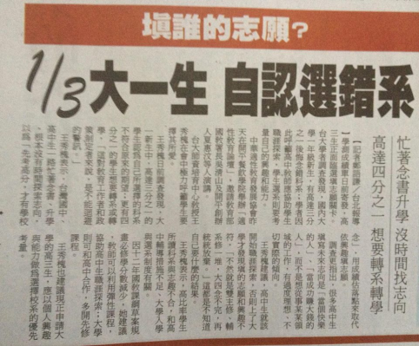
1/3大一生 自認選錯系 聯合報 2014/02/17
選修落實沒有約束力、適性不足
內容知識性太多，易流於灌輸

Slide 13
壹、臺灣高中教育面臨的問題與挑戰(三) -對全人教育與通識教育的誤解及扭曲
追求全人教育：彰顯德、智、體、群、美的重要性
(一)卻把全人教育學科化→知識化→必修化→部分科目勉強擠到1節、2節→學習破碎化。
(二)臺灣成為全世界高中生必修科目相對較多的國家之一，每週15-17科。
(三)部分課程，每週1節→很難｢體驗｣→離全人教育就更遠。

Slide 14
貳、世界主要國家高中教育的改革趨向(一)
大學
*大一不分系/院
*通識能力
*專才->通才
大學發展與轉型趨勢
終身學習
國中小
普通高中
--自我實現
基礎
教育
共同基礎教育
個性化
多樣化
適性教育提升
就業
*職業類型的多樣化
*企業用人條件與需求不同以往
全球化經濟、就業能力的轉變，重新界定培用關係

Slide 15
普通高中課程改革的主要傾向
1.加強高中教育的基礎性
2.提倡多樣化和選擇性
3.提倡高中課程的綜合性
4.強調人文素養
5.強調活動課程
6.強調從學生的經驗出發組織課程
7.改進課程評量方法

Slide 16
普通高中課程實施趨向
1.賦予學校更多的課程自主權
2.倡導學生自主學習計畫
3.實行學生選課指導制度
4.實行學分制
5.重視大學招考與高中課程的協調與配合

Slide 17
共同性
高中課程體系
建構要素與關係
專門性
基礎性
選擇性

Slide 18
高中教育的功能
全人教育-培養公民
陶冶
大學預備
試探
分化
職涯試探
準備

Slide 19
中國
高中語文課程

Slide 20
必修課程內容分四大部分
一、閱讀鑑賞
二、表達交流
三、梳理探究
四、名著導讀

Slide 21
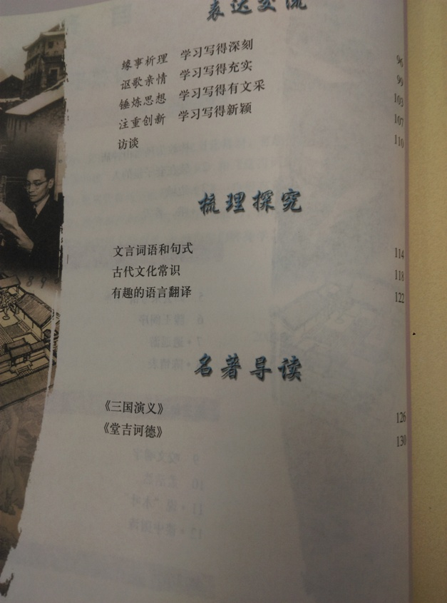
-三國演義
-堂吉軻德

Slide 22
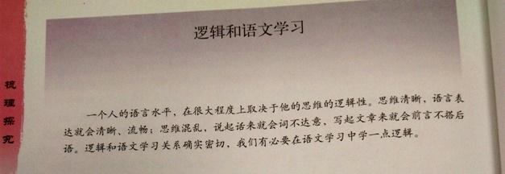
梳理探究
邏輯和語文學習

Slide 23
以上是中國高中語文必修的課程設計。不是選修喔!

Slide 24
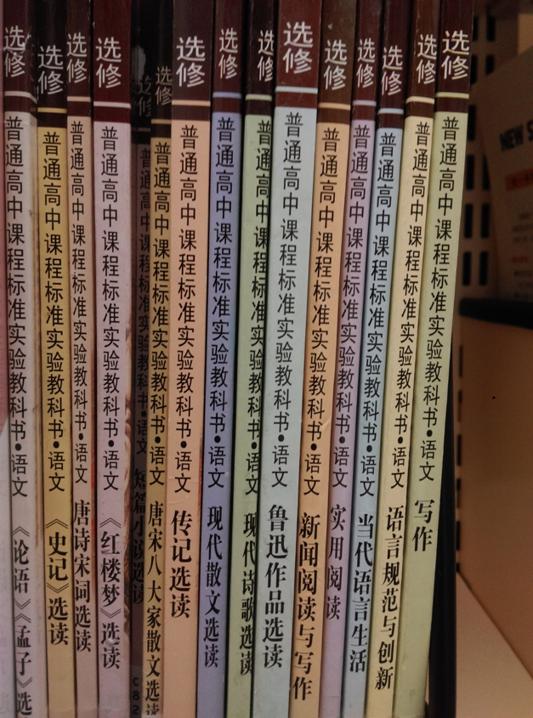
這是選修

Slide 25
香港新高中通識教育科
(以下簡報內容擷取網絡資料)

Slide 26
新高中學制
四個核心科目
-中國語文
-英國語文
-數學
-通識教育科
二至三個
選修科目
甲類：新高中選修科目
乙類：應用學習科目
丙類：其他語言科目
其他學習經歷
德育及公民教育、社會服務、藝術發展、體育發展及與工作有關的經驗
通識教育科只佔整體課時的10%，約270小時。

Slide 27
成果：學會學習
可持續發展
成為良好公民
社會觸覺 (Awareness)
擴闊視角 (Broadening)
批判性思考能力(Critical Thinking Skills)
目標
理解 分析 綜合 反思 評鑑 判斷 實踐
（共通能力）
學生透過探究過程建構知識、建立價值觀
貫通
過程
高中
初中
基礎知識 — 課堂教授、閱讀資料、日常體驗、其他學科知識
學習技能 — 思考、觀察、溝通、書寫、閱讀、協作
學習態度 — 主動、虛心、盡責 ……
知識
基礎
有「識」才可「通」

Slide 28
通識教育科
壹、採主題統整式課程與教學
貳、三大學習範疇，六個單元主題
(一)自我與個人成長
(二)社會與文化
(三)科學、科技與環境

Slide 29
類別 | 科目 (24科新高中課程)
甲 | 4個核心科目： 中國語文、英國語文、數學及通識教育 20個選修科目： 生物；企業、會計與財務概論；化學；中國歷史；中國文學；設計與應用科技；經濟；倫理與宗教；地理；健康管理與社會關懷；歷史；資訊及通訊科技；英語文學；音樂；體育；物理；科學；科技與生活；旅遊與款待；視覺藝術。

Slide 30
類別 | 科目
乙 | 應用學習科目範疇： 應用科學 (Applied Science) 商業、管理及法律 (Business, Management and Law) 創意學習 (Creative Studies) 工程及生產 (Engineering and Production) 媒體及傳意 (Media and communication) 服務 (Services)

Slide 31
類別 | 科目
丙 | 其他語言科目 法語 德語 印地語 (印度語) 日語 西班牙語 烏爾都語

Slide 32
新加坡 A-level課程架構
生活技能
知識技能
科目內容

Slide 33
修課規定
新加坡教育部規範後期中等教育大多數的學生在每週26 至29 小時的課程中
必修
H1級「母語」（Mother Tongue Language, 簡稱MTL）
H1 級「一般論文」（General Paper, 簡稱GP）
H1 級「專題任務」（Project Work, 簡稱PW)

Slide 34
芬蘭高中課程架構(一)
芬蘭
高中
課程
架構
必修
專業
延伸必修的加深加廣或補充
學科新興發展的課程
應用
(校本課程)
方法類課程
跨領域、統整及其他

Slide 35
芬蘭高中課程架構(二)
畢業
75個學程
必修學程
47-51
專業學程
60門必選10門
自由選擇
14-18
專業學程
應用學程

Slide 36
芬蘭教改 將推跨學科主題教學 Finland schools: Subjects scrapped and replaced with 'topics' as country reforms its education system.
芬蘭預計在2020年廢除個別科目，不再單獨教授數學、物理等科目，取而代之的是整合的「主題式」課程。
改變傳統這一節上歷史，下一堂上地理的碎片教學，反過來是一門以「歐盟」為主題的課程，包含歐洲各國的語言、經濟、史地、文化……等等，或者像是學習「餐飲服務」的職業課程，涵蓋了數學、語言和溝通技巧。
「上個世紀開始的教學法過時了，需要有些更適合21世紀的新作法，」赫爾辛基的教育主管Marjo Kyllonen說。
(以上取自聯合新聞網，2015/03/25)

Slide 37
法國規畫新的國民教育 「知識、技能與文化共同基礎」 2014年2月14日法國世界報(Le Monde)
五個「主要培訓領域」
第一個領域「思考和溝通語言」(包含法文、兩種外語（其一為英文）以及科學、媒體、藝術和肢體語言。)
第二個領域「學習方法與工具」，旨在明確教導如何獲取訊息及文件資訊並正確地使用數位工具，為新訂共同基礎中佔重要份量之領域。
第 三個領域「人與公民的培養」
第四個領域「自然與技術系統」(主要是關於數學)
第五個領域「世界與人類活動」(重點在了解不同時空的人類社會)

Slide 38
2015年美國首要5大教育政策議題 全美州政府理事會（The Council of State Governments, CSG）
完善入學前的準備工作。
與實際工作相結合的學習經驗。(符合高中畢業生的資格，應是具備妥當上大學、工作或生活該有的知識及技能才對)
提高弱勢族群學生的學術成就。
革新州教育績效責任制度。
促進學位、證書及資格認證。到了2018年，2/3的工作都需要高等教育的學歷，2年制的副學士學位或專業資格認證在大部分的工作領域裡，都是最低的要求，普通高中畢業的資歷將逐步退出時代的潮流。
資料來源：2015年1月20日，eSchool News
連結網址：http://www.eschoolnews.com/2015/01/20/education-policy-2015-908/?

Slide 39
紐約市教育局宣布設立三所新類型高中 日期：102年9月1日 --資料來源：2013。“NYC Department of Education Announces Three New Early College and Career Technical High Schools.” New York City Department of Education ---Web. 15 Aug. 2013. http://schools.nyc.gov/Offices/mediarelations/NewsandSpeeches/2013-2014/081513_earlycollegetechhigh.htm
為了增加學生在高附加值的產業上得到工作的機會，根據“共同核心標準”(Common Core Standards)來制定為期六年的課程。2014年9月起，讓高中畢業生獲得高中文憑、大專文憑、證明技 能精通的執業資格證書。
A高中(位於曼哈頓區)，專門從事資訊科技教學，課程強調計算機信息和系統管理。通過微軟公司與紐約長老會醫院提供實習機會，學生在醫療相關技術和資訊科技行動方面增加知識。
B高中(皇后區)，課程以計算機科學和商務技術為基礎。在SAP的領導下，學生學到雲端專門知識、內存技術、移動技術與分析技術等。
C高中(曼哈頓區)與美國廣告代理協會合作，專門提供行銷和設計有關的課程，學生有機會在廣告、媒體管理與創新科技方面實習。

Slide 40
參、107課綱的設計理念與規劃
教育目標
終身學習
世界公民
升學進路
多元選才
優質銜接
教學實踐 統整實作拔尖扶弱
課程設計
彈性多元適性揚才
教育哲學
全人教育
素養導向

Slide 41
107課綱重要的改變項目
目的
改變項目
全人教育
強化通識
新增學生需修習跨領域統整、專題、探索體驗4學分
適性揚材
尊重差異
增加學生選修課程空間(降必修增選修)，跑班選修1.2倍
學生自主
彈性課程
新增彈性學習時間每週2-3節，包含學生自主學習
多元進路
選課輔導
新增學校應設置課程輔導諮詢教師，發展課程地圖
高中優質
校本特色
新增校訂必修4-8學分發展學校特色，強化學生知識應用能力

Slide 42
課程類型架構與內涵
學制
普通型高中
部定
校訂
課程類別
類別項目
部定
必修
加深加廣選修
多元
選修
校訂
必修
補強性
選修
團體活動
彈性學習
培養核心素養，鞏固基本學力，落實全人教育
延伸部定必修，訂有領域選修課綱，以銜接不同進路的大學教育
提供更個別化與差異化之適性課程，如通識應用、職業試探、大學預修等
提供學校發展校本特色課程，以跨領域，知識統整應用類型之課程為主
提供適性與差異化教學，確保學生基本學力
包含自主學習時間

Slide 43
高級中等學校各類學校課程規劃

Slide 44
普通型高級中等學校部定必修科目及學分數
數學高二分兩類不同課程
社會領域共18學分，建議每學期二科
自然領域共12學分，第一、二學期，每科2學分，上下學期對開；高二共計4學分實作、實驗課程
生命教育、生涯規劃列為部定必修
部定必修降為118學分

Slide 45
部定必修之課程實施說明
部定必修課程依據教育部發布之課程綱要實施。
部定必修課程之安排，學校得依實際條件就授課年段、學期或週數進行彈性開設，以降低學生每學期修習科目數。高一及高二每學期部定必修科目之開設以十二科以下為原則。
部定課程得採適性設計以因應學生學習之差異，相關設計由領域課程綱要研修小組研訂之。各校因實施適性教學得增加授課班級數，其所需經費及其相關規定由各該主管機關訂定之。
課程
依據
課程組合
適性設計

Slide 46
校訂必修課程4-8學分 知識統整與學校特色
校訂必修4-8學分

Slide 47
校訂必修課程規劃說明
^{A.校訂必修課程係依學校願景與特色發展之校本特色課程}
B.校訂必修課程係延伸各領域/科目之學習,以專題、跨領域/科目統、實作（實驗）、探索體驗或為特殊需求者設計等課程類型為主,用以強化學生知能整合與生活應用之 能力。例如:英語文寫作專題、第二外國語文、自然科學實驗、社區服務學習、戶外教育體驗課程、公民實踐、學習策略、小論文研究、本土語文、議題探索或特殊需求領域課程等。

Slide 48
校訂必修課程規劃說明
C.校訂必修課程由學校依其特色發展之需要自主設計課程為原則。部分課程,如本土語文、第二外國語文、實作(實驗)、議題探究或特殊需求領域等課程可由領域課程綱要研修小組、普通高級中學學科中心、教育專業團體或校際教師社群等研發,經各該主管機關或學校課程發展委員會通過後,由學校自主選用。
D.校訂必修以通識、知識應用或校本特色課程為原則,不得為部定必修課程之重複或加強。學校得依其發展特色、師資結構及相關條件開設之。

Slide 49
選修課程架構
高一選修學分需開設共計2-10學分
選修學分共計54-58學分

Slide 50
選修課程 (差異與適性)
選修課程包括
(一)加深加廣
(二)補強性
(三)多元選修課程
由學生自主選修。

Slide 51
加深加廣選修
供學生加深加廣學習課程,以滿足銜接不同進路大學院校教育之需要。本類選修之課程名稱、學分數與課程綱要由教育部研訂,各領域/科目選修課綱 可規劃之學分數原則,如下表所示,由學生依其生涯進路及興趣,自主挑選領域/科 目之課程選修,惟國語文、英語文及第二外國語文等特別規定者除外。

Slide 52
加深加廣選修
社會領域選修共計24學分
自然領域選修共計32學分
學生自主選修

Slide 53
補強性選修、多元選修
補強性選修:因應學生學習差異與個別學習需要(如轉銜),補強學生在部定必修課 程學習之不足,確保學生的基本學力。
多元選修:本類課程由各校依照學生興趣、性向、能力與需求開設,各校至少供 6 學分課程供學生選修。本類課程可包括本土語文、第二外國語文(含新住民語文)、 全民國防教育、通識性課程、跨領域/科目專題、實作(實驗)及探索體驗、大學預修課程或職涯試探等各類課程。

Slide 54
選修課程實施說明
領域/科目之選修課程綱要由教育部訂定或指定教育專業團體(大學、學術團體或普通高中學科中心等)或學校發展,供學校選用或運用。選修課程經學校課程發展委員會通過後,納入學校課程計畫,送各該主管機關備查。
各校應供學生跨班自由選修課程,學校開設之選修總學分數,應達學生應修習選修學分數之 1.2-1.5 倍。
選修科目每班開班人數最低以 12 人為原則,情形特殊或各校經費足以支應者,得降低下限至 10 人,並得辦理跨校選修。
課程
審查
開課
倍數
開課
人數

Slide 55
選課輔導
為落實學生適性選修課程,領域綱要研修小組應配合領域課程綱要之研訂,同步發展各領域課程手冊,建立完整課程架構及描繪升學及職涯進路關係,供教師選課輔導、學生選課參考與大學院校選才參採之用。
學生適性選修輔導需搭配課程諮詢及生涯輔導,包括參考性向及興趣測驗、大學院校進路建議的選修課程等。學生每學期應與課程諮詢教師討論,諮詢紀錄應列入高中學生的學習歷程檔案。教師若擔任課程諮詢教師得酌減教學節數, 師資認證及相關辦法由各該主管機關訂定之。
特殊條件之學生得申請學科必修及選修部分課程免修。學科免修相關 規定由各校依據相關辦法訂定之,學生經鑑定通過後得予以抵免相關學分。學校應依 通過免修鑑定學生之需求給予跨班、跨年級修習之機會,並輔導學生適性選修其他課 程。
選課
手冊
課程輔導諮詢
免修學分規定

Slide 56
專題、實作及職涯試探
學生需修習「跨領域/科目專題」、「實作(實驗)」或「探索體驗」等課程類型之相關課程至少合計4學分。若學生於校訂必修修習同類課程則可合併計算。
職涯試探：提供學生試探機會，可於選修課程開設，或融入各領域/科目之各類型課程設計中。

Slide 57
專題及跨領域課程之課程實施
A.各校開設跨領域/科目專題類課程,其專題小組人數及每位教師配置小組組數所需經費 及相關規定由各該主管機關訂定之。
B.教師進行跨領域/科目統整課程之協同教學時,經校內課程發展委員會審查通過後,其協同教學節數可採計為教師教學節數,其所需經費及相關規定由各該主管機關訂定 之。

Slide 58
彈性學習時間 (每週3節→自發與創造)
1.彈性學習時間包括學生自主學習、選手培訓、充實（增廣）/補強性課程、學校特色活動。
2.彈性學習時間得安排教師授課或指導,並列入教師教學節數或支給鐘點費。全學期性授課列入教學節數,短期性授課或指導支給鐘點費。
3.充實(增廣)/補強性教學採全學期授課者,高 一、高二每週至多 1 節。
4.為發揮學生「自發」規劃學習內容的精神，各校對「學生自主學習」精神的保障與作法，應納入年度課程計畫備查、校務評鑑及輔導訪視之重點項目。

Slide 59
學校特色活動規劃說明
依據學生興趣與身心發展階段、學校背景與現況、家長期望、社區資源辦理的例行性或獨創性活動。
例如教學參觀、媒體識讀、學習成果發表、節日慶祝、 健康體適能、國內外交流、聯誼活動、校際活動、始(畢)業活動、親職活動及其他創意活動。

Slide 60
學生應修習條件
部定必修、校訂必修及選修課程可修習學 分上限 180 學分，每學期30學分。
國語文(含中華文化基本教材)部定必修及選修至少須 24 學分。
英語文必修及選修或加第二外國語文選修至少須 24 學分。
學生需修習「跨領域/科目專 題」、「實作(實驗)」或「探索 體驗」等課程類型之相關課程 至少合計 4 學分。若學生於校 訂必修修習同類課程則可合併計算。

Slide 61
學生畢業條件
應修習總學分： 180 學分
畢業之最低學分數： 150 學分成績及格
必修及選修學分：部定必修及校訂必修至少需 102 學分且成績及格;同時選修學分至少需修習 40 學分且成績及格。
不綁高級中等學校共同核心32學分。

Slide 62
必修: 138 降至118
70% 降至66%
新增校必: 4-8學分
選修54-58學分
每週增3節彈性學習
198降至180
維持210

Slide 63
99v.s107課綱 必修與加深加廣選修比較
領域/科目 | 99課綱必修 | 十二年國教(107課綱)
 |  | 部定必修學分數 | 加深加廣選修(升學進路)
國語文 | 24 | 20 | 8(必選4)
英語文 | 24 | 18 | 6(英文)、6(二外) (以上任一或合計必選6)
數學 | 16 | 16(8+8) | 8
自然 | 16 | 12 | 32
社會 | 24 | 18 | 24
藝術 | 10 | 10 | 6
綜合 |  | 4 | 6
科技 |  | 4 | 8
健體 | 14 | 14 | 6
課綱規劃學分數，學生自主選修。非每生必須修習學分

Slide 64
課程結構
國英必選及其他科必修
(含補強性選修)

Slide 65
肆、如何做好107課綱的實施準備與轉化

Slide 66
一、一棒接一棒
十二年國教普高課綱研修，不是翻天覆地，也不是斷裂式改革，而是延續普通高中自95暫綱、99課綱以來的理念與精神，一棒接一棒，朝向全人教育、通識素養、適性揚才、拔尖扶弱、卓越銜接、成就每一位學生，以達培養優質公民的道路前進。

Slide 67
二、高中端對十二年國教高中課綱設計的看法-高中多元選修問卷調查
調查時間：103年8月

Slide 68
396所高中
‧ 對象：396所高中各校之校長、教務主任、學科召集人任3人
方法
8/11
國教院編製問卷；國教署協助
8/15
線上填答
共計回收1500份有效問卷

Slide 69
調查問題
高中第一線教育人員：
對十二年國教相關理念的看法？
對草案高中課程架構設計的看法？
落實多元選修，需要什麼配套？

Slide 70
92-97%贊成十二年國教應面對這些挑戰！
需因應挑戰 | (同意百分比及平均值) | 92%以上 贊同十二年國教總綱需因應這些挑戰
發展高中特色課程 | 92.4%（M=4.42）
適性揚才 | 92.6%（M=4.39）
確保基本學力 | 97.1%（M=4.56）
協助學生適性選課 | 92.4%（M=4.37）
兼顧拔尖扶弱 | 93.8%（M=4.48）
提昇教師課發能力 | 95.4%（M=4.51）

Slide 71
七成以上贊同十二年國教高中課綱架構設計
需因應挑戰 | 課程架構設計 |  | 同意百分比
發展特色課程 |  | 校訂必修 | 87.5
適性揚才 |  | 加深加廣選修 多元選修 減少必修、增加選修 跨領域/科目專題、實作（實驗）、探索體驗4學分 大學預修課程 | 86.3 85.9 72.3 71.8 67.8
確保基本學力 |  | 部定必修 補強性選修 彈性學習時間 | 94.2 84.4 74.1

Slide 72
72.3%支持降必修、增選修！

Slide 73
怎樣落實多元選修？配套？(1)
落實多元選修配套 | 現行課綱選修 難以落實的原因
師資調配方式 | 81.9%
大學考招的配合 | 63.2%
選修開課的規劃及操作方式 | 61.1%
經費設備需求 | 57.2%
上課空間需求 | 50.7%
教師開課分工方式 | 47.8%
教師課程設計能力 | 37.8%

Slide 74
怎樣落實多元選修？配套？(2)
落實多元選修配套 | 學校現在能做的準備 （現在到106學年度）
選修開課的規劃及操作方式 | 72.1%
師資調配方式 | 62.1%
教師課程設計能力 | 52.1%
教師開課分工方式 | 50.9%
上課空間需求 | 36.1%
經費設備需求 | 39.7%
大學考招的配合 | 23.9%

Slide 75
怎樣落實多元選修？配套？(3)
落實多元選修配套 | 落實107學年多元選修須請教育部協助事項
經費設備需求 | 65.9%
師資調配方式 | 54.6%
選修開課的規劃及操作方式 | 50%
上課空間需求 | 42.7%
大學考招的配合 | 40.2%
教師課程設計能力 | 38.6%
教師開課分工方式 | 36.1%

Slide 76
沒有配套，沒有十二年國教！
素養導向教學
學校本位課程
專題探究
落實選修
自主學習
課程彈性組合
考招連動
76

Slide 77
已建置國家課程發展及協作機制
課程教學研發系統
課程審議
課程研究與發展
回饋修正
課綱研議、規劃與統籌
課程審議
國教院
技職司
結合學者專家及教師
審議回饋
教育部
十二年國民基本
教育課程審議會
國教院
十二年國民基本教育課程研究發展會
提交課程文件
送審
師資培用與教師專業發展系統
(師培聯盟、教學輔導教師..)
教育部
課程推動與教學支持系統
(中央團/學科中心/群科中心..)
中小學師資、課程、教學與評量
協作中心
師資藝教司
國教署
評量與評鑑
(學生學力、入學考試、課程評鑑…)
相關單位

Slide 78
持續推動中小學師資、課程、教學與評量協作中心，
建置完善配套措施
法規修訂
選修配套
課綱宣導
課程計畫及評鑑
設備需求
各級課程推動機制
課程與教學研發
課程推動與教學支持
輔導、評量、評鑑與考招連動
師資培用與專業發展
前導學校
新舊課綱銜接
素養導向教學與評量
師培課程
教師發展
專業認證
學校轉銜
課綱與考招連動
78

Slide 79
十二年國教高中課綱與大學考招連動設計

Slide 80
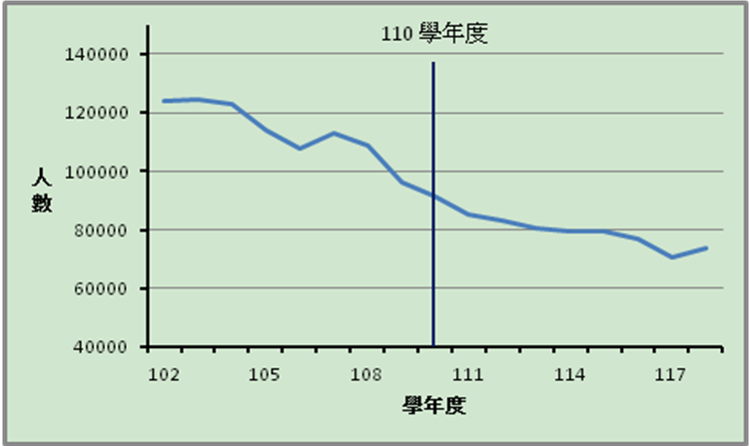
103-118學年度大專校院1年級學生人數預測
註：一般體系大專院校1年級學生人數預測，以高級中等學校畢業生就學機會率90.09％推估。
資料來源：教育部統計處「大專校院大學1 年級學生人數預測報告(103~118 學年度)」，103年4月，金允文撰稿。

Slide 81
100-103學年度大專校院不同招生管道 錄取人數與比例 (資料來源大考中心)
入學 年度 | 項目 | 繁星推薦 | 個人申請 | 考試入學 | 其他管道 | 總計
100 | 錄取人數 | 6,790 | 34,247 | 66,683 | 5,467 | 113,187
 | (比例%) | (6.00) | (30.26) | (58.91) | (4.83) | (100)
101 | 錄取人數 | 8,213 | 39,587 | 59,696 | 5,837 | 113,333
 | (比例%) | (7.25) | (34.93) | (52.67) | (5.15) | (100)
102 | 錄取人數 | 9,670 | 43,186 | 55,307 | 5,450 | 113,613
 | (比例%) | (8.51) | (38.01) | (48.68) | (4.80) | (100)
103 | 錄取人數 | 10,939 | 42,527 | 52,608 | 7,159 | 113,233
 | (比例%) | (9.66) | (37.56) | (46.46) | (6.32) | (100)

Slide 82
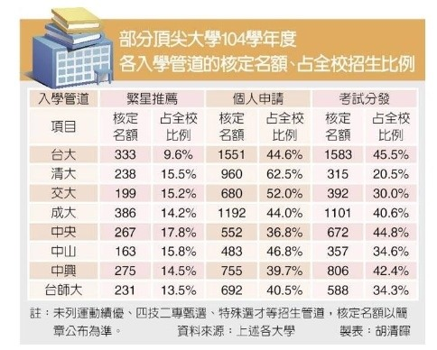
申請入學成為主流

Slide 83
十二年國教課綱與大學考招連動工作小組
主政單位：高教司、國教院
參與成員：高教司、國教院、國教署、大考中心、招聯會、大學端招生事務、高中端校長教師
召集人：高教司司長

Slide 84
招考案長程（110學年度起適用）規劃三原則
(資料來源：十二年國教課綱與大學考招連動工作小組103年12月1日會議定稿。教育部簽核通過)
前言
有鑑於大學多元入學方案實施迄今已逾12年，隨著每年3、4月繁星推薦、個人申請管道招生名額比例逐年擴大，引發高三下學期課程學習不完整之疑慮，另為因應十二年國民基本教育的實施、少子女化與M型化等現象的衝擊，並落實適性發展，大學招生委員會聯合會於103年5月22日議決通過「大學招生及入學考試調整方案」（簡稱招考案），期透過適切的大學招生及入學考試調整方案，達到大學選才多元化、高中教學正常化、學生學習完整化及促進社會流動之目標；招考案長程（110學年度起適用）調整方案將配合本（103）年11月28日公布之十二年國教課綱總綱，依循下列原則規劃：

Slide 85
原則一：回應十二年國教課綱精神
一、大學招生維持多管道、多資料參採方式；考招設計應能有助於推動新課綱強調素養、跨領域及多元選修之精神。

Slide 86
原則二：回應高中教育適性揚才及 銜接大學基本學力
二、招生管道以個人申請入學為主，尊重大學校系自訂不同管道使用入學考試成績之項目與組合，並重視學習歷程；大學各校系可於個人申請招生條件中，參考學生高中階段修習特定領域/科目之必修或選修課程，藉由檢視多種類資料，激勵學生適性發展，並能落實高中領域學習的完整性，讓學生於高中所學得以銜接大學教育。

Slide 87
原則三：回應考試類型及 高三教學不正常問題
三、大學入學考試配合大學選才需求辦理，以部定必修課程設計考科評量基本學科知能，加上部定加深加廣選修課程設計考科評量進階學習成就；所有入學考試成績公布後再依序進行個人申請與分發招生作業

Slide 88
教長：改變大學入學方式 國教才能成功
2015年1月15日 下午2:13作者陳國維 | 中央廣播電台
教育部長吳思華今天(15日)在全國大學校長會議中進行「創新時代的高等教育」專題演講。他在會中提出6大方案，對於12年國教，吳思華希望各大學能調整現有的入學方式，讓國、高中可順利發展特色課程教學，真正落實12年國教五育均衡、適性揚才的理念。
…..
吳思華：『(原音)一定要在大學的入學上有配套，這樣子我們才能鼓勵那些學校說，你不一定只是用學科作為你教學的特色，而是用其他的方式，否則他們發展了非常多的特色課程、特色學校，結果這些學生在畢業的時候，完全沒有得到大學的認可。如果是這樣子的話，其實我們國教的改革是做不到的。』

Slide 89
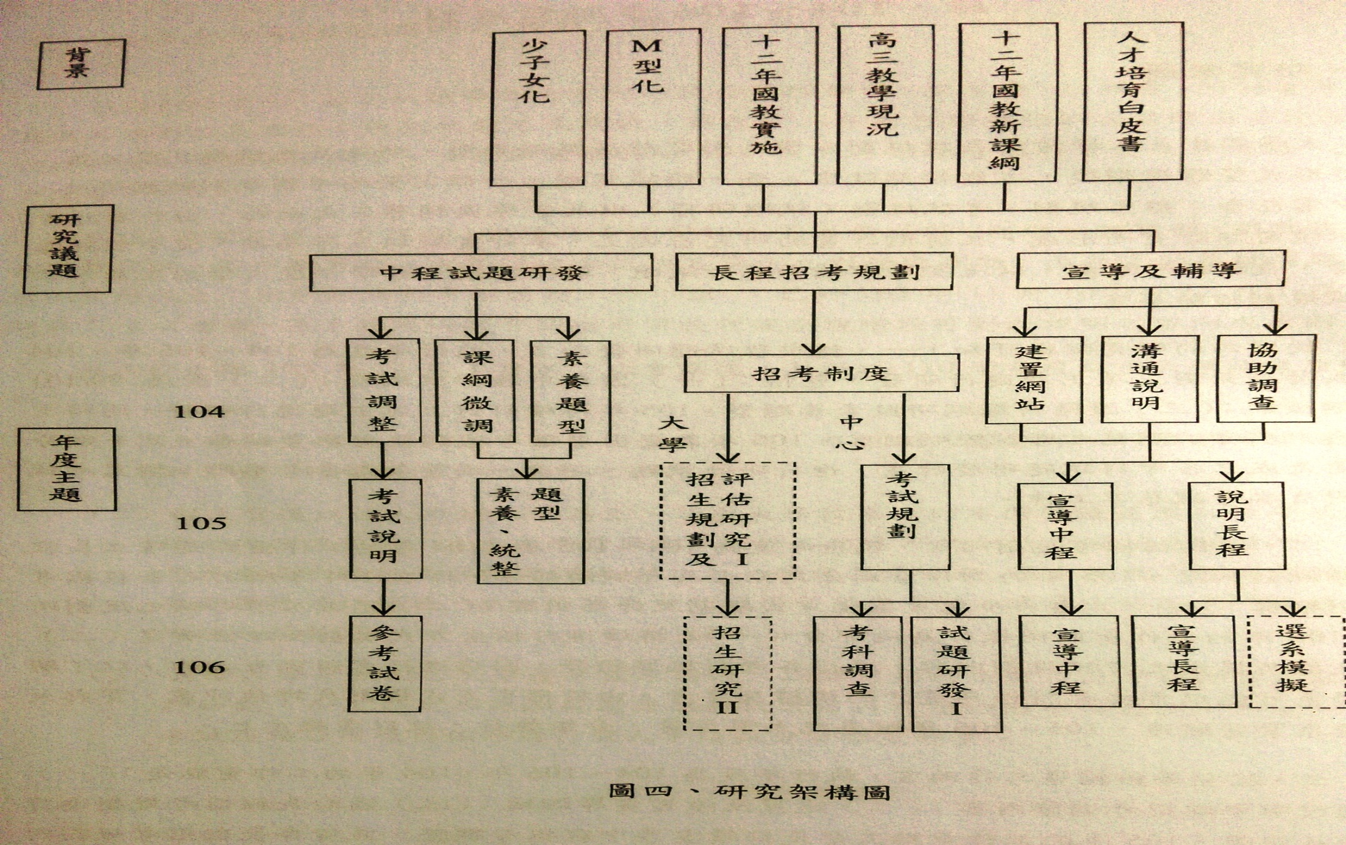
大考中心-大學招生及入學考試長程調整研究(104-106)資料來源大考中心

Slide 90
107新課綱轉化與過渡階段準備

Slide 91
轉化的挑戰與準備
跨領域統整、專題實作、探索體驗
課程開發、教師專業能力、大學選才重視否….
增加選修、差異課程、分組跑班
課程開發、教師專業能力、師資結構與生態、課務行政
教室空間、開課鐘點費、大學考招連動…..
彈性時間、學生自主學習
行政負擔、學生管理、家長態度、信任文化…..
選課輔導、課程諮詢教師、學習地圖
諮詢輔導教師的設置方式、實施方式、學習地圖、
大學考招連動….
校訂必修、知識統整應用
學校的認知與態度(是否誤用為純升學科目之加課)、
學校課程願景領導、校本特色課程發展、……

Slide 92
12所高中研究合作學校(前導學校)
考量學校大小規模、區位、定位、類型(完全中學、兼設職業類科..)、隸屬(國立、直轄市、縣市)…..。第一波12所學校。
中正高中、北大高中、大園國際高中、臺中女中、彰化女中、北港高中
東石高中、臺南二中、高雄師大附中、枋寮高中、宜蘭高中、花蓮女中

Slide 93
計畫架構與內容
子計畫三：十二年國民基本教育課程綱要在普通高中實施之課程轉化探究
課程綱要實施及轉化的標的
適性揚才、落實選修
素養導向、強化通識
學生自主、彈性時間
方法論
以學校為基地的整體變革與改進方法
(1)發展不同類型前導學校課程轉化的案例(含模式、機制、實施配套)
(2)促成內外部系統連節與協作、結構與制度的配套落實、支持系統的完善
(3)激發學校自生變革的動能
任務與目的
關注策略
建立機制
賦權增能
形構社群
強化支持
完善配套
內外部連結
、協作與配 套
(機制)。(能力)。(支持網絡)
轉化項目
(必選項目)
學校課程計畫
關鍵詞：學校總體經營。學校課發會之運作與機制、校長/主任課程領導能力、校長/主任專業社群。教育部高中課務工作圈。高中優質化/均質化方案。直轄縣市競爭型計畫。高瞻計畫。
轉化項目
(自選項目)
實作及探索體驗課程
跨領域/科目專題
彈性學習時間
適性課程
關鍵詞：教師專業展現。學校教師的課程設計與教學能力、教師的課程意識與課程領導、校內教師專業社群(學科內與跨科)、跨校專業社群、大學與學科中心的支持網絡。

Slide 94
計畫進程
107年8月
新課綱實施
全國同步
106.8月
完成學校課程總體計畫
通過課發會、
送審備查…
第二期程
104.8-107.7
申請均優質化計畫的高中
課綱轉化納入計畫申請項目
第一期程
104.1-107.7
前導學校
發展與實作
準備期
103.9-12月研究合作學校盤整問題、研擬計畫
新課綱推廣的
種子學校

Slide 95
善用與結合優質化計畫
一、將優質化計畫的學校特色課程有系統轉化與落實
二、善用優質化計畫所建構的教師專業社群，以107課綱為導向，深化教師動能與協作文化
三、結合優質化計畫，強化學校課程領導與課務行政

Slide 96
高中優質化計畫 第三期程
高雄市立路竹高中
國立旗美高中
國立高師大附中
國立鳳新高中

Slide 97
高中優質化計畫 第二期程
高雄市立小港高中 高雄市私立復華高中
高雄市立文山高中 高雄市私立明誠高中
高雄市立林園高中 高雄市私立立志高中
高雄市立仁武高中
高雄市立福誠高中
國立中山大學附屬國光高中
國立鳳山高中

Slide 98
高中優質化計畫 第一期程
高雄市立新莊高中
高雄市立鼓山高中
高雄市立三民高中
國立岡山高中
高雄市私立道明高中
高雄市私立普門高中

Slide 101
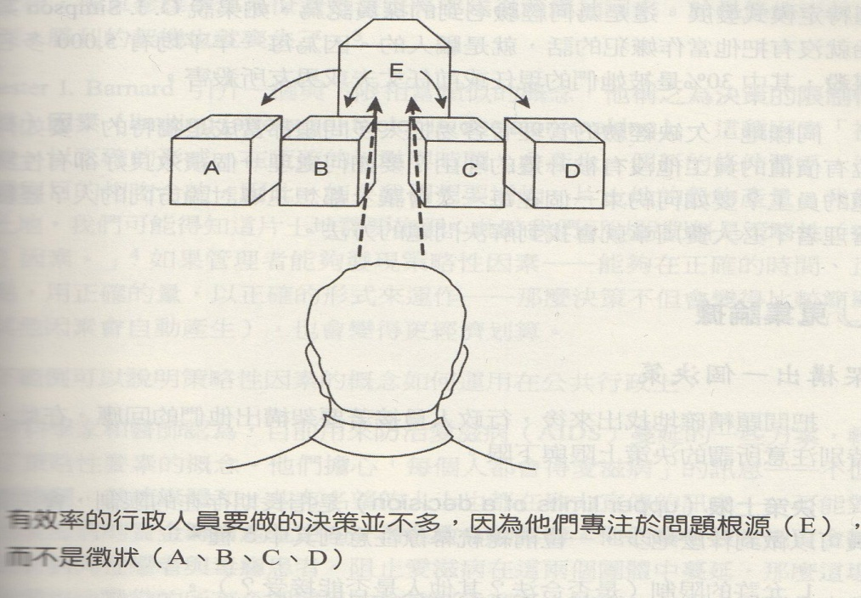

Slide 102
WHY
WHEN
WHAT
107
課綱轉化的思考方法
HOW
WHOM
WHO

Slide 103
why
為什麼要改變？這項轉變
對高中教育及我們學校的意義？
what
107課綱與現行課綱的
改變與差異是什麼？
whom
who
誰來扮演課程領導與中介
者角色？學校核心團隊如
何組織？
誰受影響？對誰有利？如何權衡？
how
when
課綱轉化的推動時間進程？
什麼時間要完成什麼事？
如何做？組織、機制、支持、策略、方案？
學校如何轉化107新課綱
的5W1H?

Slide 104
課綱轉化的策略類型(參考)

Slide 105
優質化計畫學校-課綱轉化步驟
成立核心工作小組(結合優質化計畫)
充分理解107課綱精神與內涵
環境掃描、勾勒學校課程圖像
盤整問題，研擬過渡時期對策
整合資源與共識，逐項推動與調整
1
2
3
4
5

Slide 106
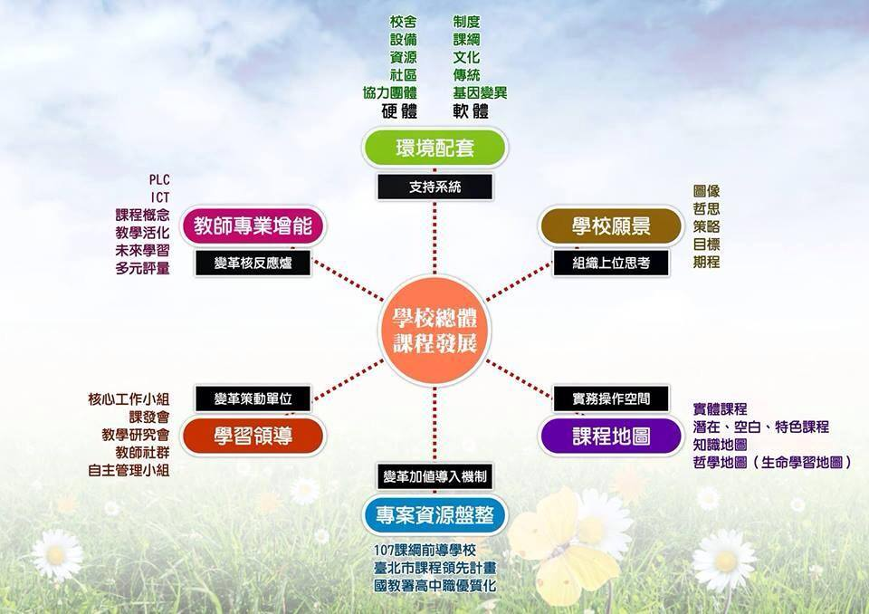
二、以學校課程計畫為軸心的系統變革思維(例一 台北市立中正高中)

Slide 107
例二 台南二中總體課程計畫行程架構
總體課程計畫
課程發展委員會─審議課程
第四階段
課發會─審定校本課程架構
教師專業社群修正課程
優質化課程導入
第三階段
成立行政課程規劃推動小組
教學研究會─提出課程計畫
教師專業社群─研發課程
與優質化併案研發課程
第二階段
環境掃描
學校願景
教師專業
學生素質
優質化計畫
第一階段

Slide 108
發展學校課程地圖
(1)指學生清晰修課學習路徑。
(2)其目的為協助學生選課前、後能夠規劃、組織、整合其所應及所欲修習之課程。
(3)課程地圖所涉之課程內容與目標應互有融貫鍊結，且具系統性與層次感。

Slide 109
哈登（R. M. Harden，2001）對課程地圖的觀點
1.課程是複雜的整體，包含教育策略、科目內容、學習目標、教育經驗、學習評量、教育環境及每位學生的學習方式、個別時間表、學習任務等要素，課程繪圖可協助師生呈現這些重要的課程要素及其相互關係。
4、課程地圖的十個視窗：預期的學習目標、課程內容、學習評量、學習機會、學習地點、學習資源、時間表、教學人員、課程管理、學習者等。
5、他認為課程地圖像膠水一樣把這些要素黏在一起。
6、不論課程理論與實務導向如何，課程連貫（coherence）要受到重視。

Slide 110
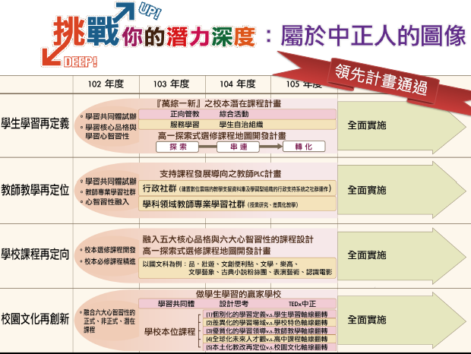
台北市立中正高中邁向107課綱學校圖像與發展藍圖(資料來源簡菲莉校長)

Slide 111
(資料來源簡菲莉校長)

Slide 112
台北市明倫高中(取自網站)

Slide 113
107新課綱變動項目問題盤整分析表(一) (舉例)
課綱調整 | 課務行政 | 師資結構與專業 | 課程實施
1.必修學分數下降
2.選修學分比例增加
3.彰顯選修彈性及校本課程之精神
4.跨領域課程

Slide 114
107新課綱變動項目問題盤整分析表(二)
課綱調整 | 課務行政 | 師資結構與專業 | 課程實施
5.增加自主學習時間（彈性學習）
6.增加校訂必修課程
7.增加AP課程
8. 免修鑑定/學分配套
9.增設課程諮詢教師

Slide 115
107課綱轉化項目時程規劃表
實施轉化 項目 年度 | 學校總體課程計畫(學校現況、定位、願景、理念、總體課程地圖等，過渡階段的準備) | 課程發展與實作項目 |  |  |  |  |  | 課務行政及運作機制 (課程發展組織、領導、流程、模式、平台、社群等)
 |  | 校訂 必修 | 實作（實驗）及探索體驗 | 跨領域/科目專題 | 彈性學習時間 | 補強性及適性選修課程 | 其他(素養導向的領域或跨領域教學、職涯試探等)
103年度下學期
104年度上學期
104年度下學期
105年度上學期
105年度下學期
106年度上學期
106年度下學期

Slide 116
學校排課模擬(未完成僅舉例)

Slide 117
務必善用與結合優質化計畫
一、將優質化計畫的學校特色課程有系統轉化與落實
二、善用優質化計畫所建構的教師專業社群，以107課綱為導向，深化教師動能與協作文化
三、結合優質化計畫，強化學校課程領導與課務行政

Slide 118
一、優質化計畫發展的課程，那些可做為校訂必修課程？
二、優質化計畫發展的課程，那些可做為跨領域專題？….
三、優質化計畫發展的課程，那些可做為多元選修？
四、如何透過優質化計畫化強化學校課程領導與學校課綱轉化推動機制….

Slide 119
結 語

Slide 120
讓成就每一個孩子成真

Slide 121
我們在乎的是教師？或學生？
典範轉移
從教師中心→學生學習中心

Slide 122
法國規畫新的國民教育 「知識、技能與文化共同基礎」 2014年2月14日法國世界報(Le Monde)
五個「主要培訓領域」
第一個領域「思考和溝通語言」(包含法文、兩種外語（其一為英文）以及科學、媒體、藝術和肢體語言。)
第二個領域「學習方法與工具」，旨在明確教導如何獲取訊息及文件資訊並正確地使用數位工具，為新訂共同基礎中佔重要份量之領域。
第 三個領域「人與公民的培養」
第四個領域「自然與技術系統」(主要是關於數學)
第五個領域「世界與人類活動」(重點在了解不同時空的人類社會)

Slide 123
該文件的第一頁寫道：
「這些領域並不是要老師對所有學科都很擅長，而是希望大家都能有所貢獻。」
Lussault先生(課程高等審議會主席)表示：「我們不是站在老師的立場，而是以學生的角度為出發點，界定他們應該知道、了解、分析什麼，以及如何付諸實現。」

Slide 124
依然相信幸福是可能的
學校或許真的無法重新創造社會，
但是，
學校必須要更用心找到好的方法，
讓學校成為所有學生生命的重要媒介。
--McLaren(2007). Life in schools. p.176

Slide 125
「有人從西珥不住的大聲問我：守望的啊!黑夜還有多久才過去呢?守望的啊!黑夜還有多久才過去呢?」守望的人回答：「黎明來到了，可是黑夜卻還沒有過去!你們如要問什麼，回頭再來吧。」
(Weber，1991：166：學術做為一種志業)

Slide 126
夥伴協作關係事關重大：一個指頭撿不起石頭 系統變革 協作共學 深化普及

Slide 127
謙卑與勇氣……
如果理念方向是對的，我們就需要點滴努力、攜手前行。
數年之後，才有機會看到：或走近，或走遠，至少我們沒有停留在原地。

Slide 128
為了臺灣高中教育而努力的師長們

